Slide 1
Педагогический совет № 3
Тема: «Преемственность ДОУ и школы в условиях реализации ФГОС ДО»
МУНИЦИПАЛЬНОЕ БЮДЖЕТНОЕ ДОШКОЛЬНОЕ ОБРАЗОВАТЕЛЬНОЕ УЧРЕЖДЕНИЕ «ДЕТСКИЙ САД «РУЧЕЁК» СЕЛА ТЕНИСТОЕ БАХЧИСАРАЙСКОГО РАЙОНА РЕСПУБЛИКИ КРЫМ
с. Тенистое, 2025г.

Slide 2
Повестка дня
Вступительное слово заведующего «Проблемы преемственности ДОУ и школы»
(ответственный: заведующий Исаенко А.А.).
Упражнение «Подслушанный диалог»
(ответственный: старший воспитатель Гордей Н.Ю.).
«Детский сад + начальное школьное образование в условиях реализации ФГОС ДО и ФГОС НОО и пути их решения»
(ответственный: воспитатель Жильцова О.Ю.).
Видеоролик «Какой должен быть школьник»
(ответственный: воспитатель Гагерова О.В.).
Викторина с педагогами «Формы преемственности»
(ответственный: старший воспитатель Гордей Н.Ю.).
«Современные требования к выпускнику ДОУ»
(ответственный: педагог-психолог Гордей Н.Ю.).
Памятка для педагогов «Принципы формирования предпосылок УНИВЕРСАЛЬНЫХ УЧЕБНЫХ ДЕЙСТВИЙ»
Разное
Проект решения педагогического совета № 3
(ответственный: заведующий Исаенко А.А.).
Шаблоны презентаций с сайта presentation-creation.ru

Slide 3
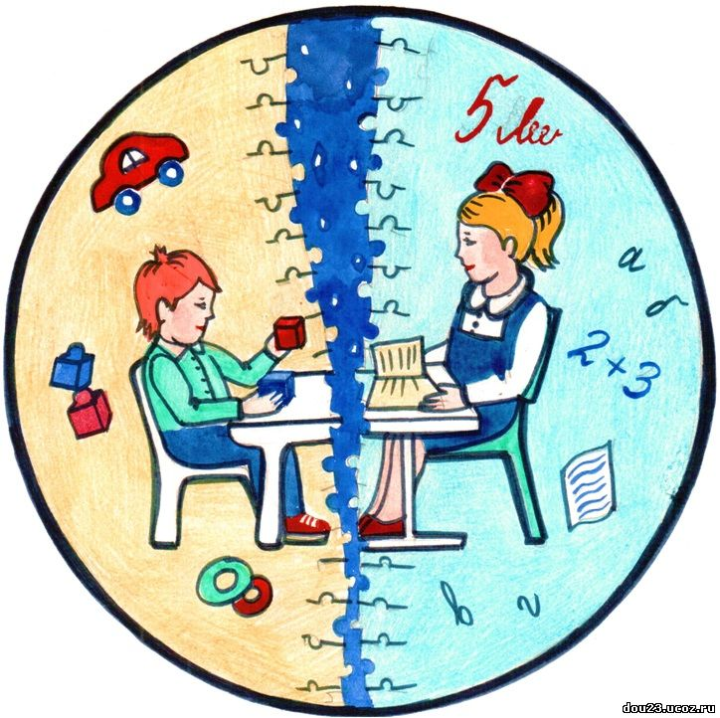
ВСТУПИТЕЛЬНОЕ СЛОВО ЗАВЕДУЮЩЕГО ДОУ
Проблемы преемственности ДОУ и школы»

Slide 4
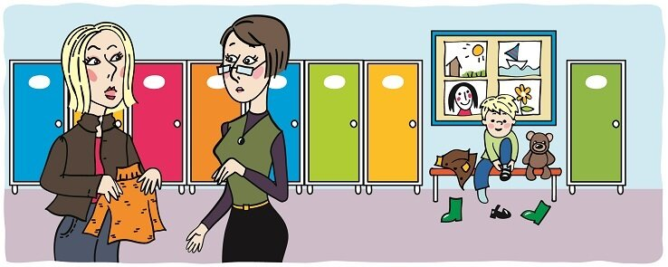
Подслушанный диалог
Разговор № 1
- Они к нам пришли, даже колготки сами не могли надеть. Вова «да» - «нет» не умел говорить, только кивал. У Сани произношение больше половины звуков нарушено было. А теперь, такие молодцы: стихи как на утренниках читают, поют и танцуют. Все буквы знаем, читать всех по слогам научили, а трое уже целыми словами читают.
- А у моих по математике какие результаты: счет прямой и обратный, примеры по числовому ряду решают, состав числа от зубов отскакивает, задачи простые умеют составлять. Да им в первом классе скучно будет. Мы их уже всему научили.

Slide 5

Подслушанный диалог
Разговор № 2
Что Вы тут делаете непонятно. Вот у подруги ребенка в саду и читать и писать научили. Он уже книжки дома вслух читает. В общем, к школе подготовили.
- Мы своего на курсы подготовительные водим 3 раза в неделю, там и языки, и рисование. Уже весь английский алфавит знает и считает, всех животных называет. А еще 2 раза танцы. И хотим учителя музыки по выходным домой приглашать.

Slide 6

Подслушанный диалог
Разговор № 3
- Неплохой у меня набор в этом году: все знают буквы, половина примерно уже читает целыми словами и по слогам. Но трое явно слабых, только побуквенное чтение. А с математикой хуже: устно считают, а примеры большинство не могут решить или только по наглядности. Пятеро даже обратный счет в пределах 10 не знают. С задачами совсем плохо. Чему их учили в саду?
- И у меня слабых больше половины, ничего их не интересует. Память не развита, внимания не больше чем на 5 минут хватает. Никого не слышат, руку не поднимают для ответа, кричат, друг друга перебивают. Правилам поведения совсем не обучены.

Slide 7


Выступление воспитателя Жильцовой О.Ю.
Детский сад + начальное школьное образование в условиях реализации ФГОС ДО и ФГОС НОО и пути их решения.

Slide 8
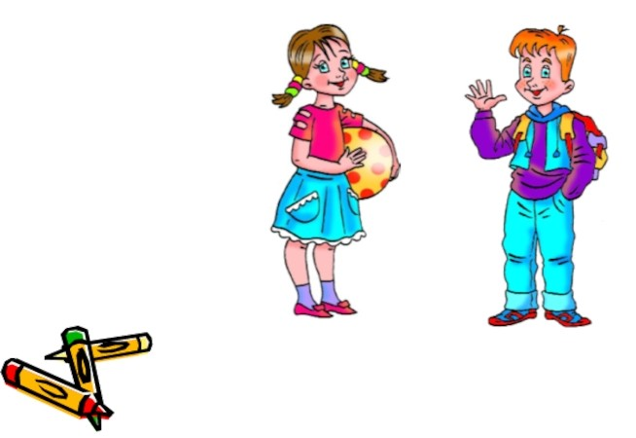
Выступление воспитателя Гагеровой О.В.
Видеоролик «Какой должен быть школьник?»

Slide 9
Викторина «Формы преемственности»
Работа с детьми
Экскурсии в школу
Посещение школьного музея
Знакомство и взаимодействие дошкольников с учителями и учениками начальной школы
Участие в совместной образовательной деятельности, игровых программах
Выставки рисунков и поделок
Встречи и беседы с бывшими воспитанниками детского сада
Совместные праздники и спортивные соревнования дошкольников и первоклассников
Участие в театрализованной деятельности
Посещение дошкольниками адаптационного курса занятий, организованных при школе

Slide 10
Работа с педагогами
Совместные педагогические советы (ДОУ и школа)
Круглые столы педагогов ДОУ и учителей школы
Взаимодействие медицинских работников, психологов ДОУ и школы
Открытые показы образовательной деятельности в ДОУ и открытых уроков в школе
Педагогические и психологические наблюдения

Slide 11
Работа с родителями
Совместные родительские собрания с педагогами ДОУ и учителями школы
Круглые столы, дискуссионные встречи
Консультации с педагогами ДОУ и школы; встречи родителей с будущими учителями
Дни открытых дверей
Анкетирование, тестирование родителей

Slide 12
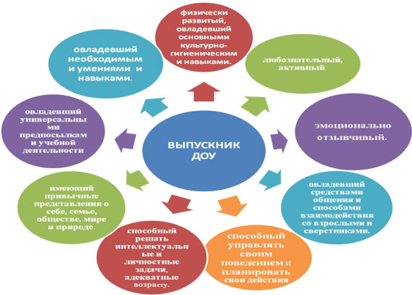
Выступление педагога-психолога Гордей Н.Ю.
«Современные требования к выпускнику ДОУ»

Slide 13



Диагностика готовности детей к школе

Slide 14
ПАМЯТКА ДЛЯ ПЕДАГОГОВ «ПРИНЦИПЫ ФОРМИРОВАНИЯ ПРЕДПОСЫЛОК УУД»
(учебные универсальные действия)
Опираться на ведущий тип деятельности дошкольников – игру.
Включать детей в активные виды деятельности: конструирование, рисование, моделирование, экспериментирование, исследование, и др.
Максимально использовать метод поощрения: поощрять детей за активность, познавательную инициативу, интерес, стимулировать любые усилия, направленные на решение задачи, любой ответ.
Тренировать мыслительные операции – классификацию, анализ, синтез, сравнение, обобщение, аналогию.
Развивать коммуникативные способности детей, вербальную и невербальную речь.
Развивать творческие способности и навыки самоконтроля.
Акцентировать внимание на деятельности дошкольника и ее эффективности, а не на достижениях.

Slide 15
Проект решения педагогического совета № 3
1.Продолжать работу по преемственности со всеми участниками образовательного процесса, усилить работу по формированию у детей старшего дошкольного возраста предпосылок к универсальным учебным действиям.
Срок исполнения – постоянно.
Ответственные – воспитатели.
2. Продолжать сотрудничество с педагогами СОШ.
Срок исполнения – постоянно.
Ответственные – воспитатели.
3. Активировать работу с родителями по подготовке детей к школьному обучению.
Срок исполнения – апрель 2025 г.
Ответственные – воспитатель группы № 5.
6. Реализовать краткосрочный проект «Очень нравится в саду, но…скоро в школу я пойду!
Срок исполнения – апрель- май 2025 г.
Ответственные – воспитатель группы № 5.

Slide 16

СПАСИБО ЗА ВНИМАНИЕ

